Slide 1
Dönüşüm
Kafka ve Dönem Etkisi
Kafka ve Dönem Etkisi
Kafka ve Dönem Etkisi

Slide 2

Giriş
Franz Kafkanın Dönüşüm eseri, 1912deki siyasi, ekonomik ve toplumsal çalkantıların etkisiyle şekillenmiştir. Eser, bireysel yabancılaşma ve kimlik krizini anlatırken, aynı zamanda dönemin imparatorluk yapısındaki belirsizlik ve baskıları yansıtır. Gregor Samsanın dönüşümü, bu temaların alegorik bir ifadesidir.

Slide 3
Dönemin Sosyo-Politik Arka
Planı

Slide 4
Avusturya-Macaristan İmparatorluğu ve
Milliyetçilik
1912de Avusturya-Macaristan İmparatorluğunun çözülme süreci, milliyetçi hareketlerin yükselişi ve çok uluslu yapının gerilimi eserin karanlık atmosferine temel oluşturur. Bu süreç, bireylerde kimlik karmaşası ve güvensizlik yaratmıştır. Kafka’nın yaşadığı bu ortam doğrudan eserine yansımıştır.

Slide 5
Toplumsal Belirsizlik ve
Baskılar
Dönemin ekonomik zorlukları, yaklaşan savaş tehdidi ve sert bürokrasi ortamında bireyler üzerinde yoğun baskı vardı. İnsanların yalnızca işlevleri üzerinden değer görmesi, toplumsal yabancılaşmayı artırdı. Bu baskılar, Gregor’un dönüşümü ve dışlanması ile metaforik olarak anlatılır.

Slide 6
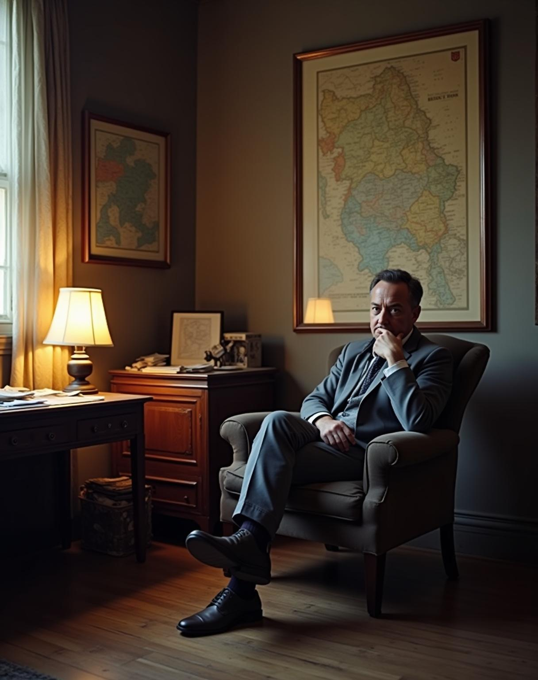
Kafka’nın Yaşadığı Atmosfer ve Eserin Yansımaları
Kafka, Avusturya-Macaristan İmparatorluğunun çöküş sürecinde yaşadı. Bu politikal ve ekonomik belirsizlik dönemi, Dönüşümün kasvetli ve sıkışmış atmosferine doğrudan etki etti. Gregor Samsa’nın böceğe dönüşümü, bu baskı altında ezilen bireyin çaresizliğini simgeler.

Slide 7
Bireysel ve Toplumsal
Temalar

Slide 8

Yabancılaşma ve Kimlik Krizi
Gregor’un dönüşümü, bireyin toplum içindeki değersizleşmesini ve hızlıca dışlanmasını anlatır. Bu süreç, çok uluslu imparatorluk yapısının yarattığı aidiyetsizlik ve yabancılaşma duygusunun güçlü bir metaforudur. Kimlik krizinin derinliği, eserin ana temasını oluşturur.

Slide 9
Ekonomik Baskılar ve Aile
Dinamikleri
Gregor, ailenin tek gelir kaynağıdır. Ekonomik belirsizlik ve iş güvencesizliği ortamında, Gregor’un çalışamaması aile için büyük bir sorun ve yük haline gelir. Bu, dönemin ekonomik baskılarının ve aile içi sorumluluklarının çarpıcı bir yansımasıdır.

Slide 10
Bürokrasi ve Toplumsal Değer
Algısı
Dönemin sert ve hiyerarşik bürokrasi yapısı eser boyunca hissedilir. Gregor’un işine aşırı bağlılığı ve müdürünün takibi, birey üzerindeki otoriter baskıyı simgeler. Toplumda bireyin değeri, sadece işlevselliği üzerinden ölçülür.

Slide 11

Sonuçlar
Dönüşüm, Kafka’nın yaşadığı dönemin siyasi, ekonomik ve toplumsal baskılarını güçlü bir alegori ile anlatır. Gregor Samsa’nın dönüşümü, hem bireysel hem de toplumsal bir yabancılaşma ve çöküş sürecini sembolize eder. Eser, dönemin ruh halini anlamak için önemli bir pencere sunar.

Slide 12
THANK YOU
Mind maps
Do you have any questions?
youremail@freepik.com
+00 000 000 000
yourwebsite.com
Please keep this slide for attribution
Workshop

